Slide 1
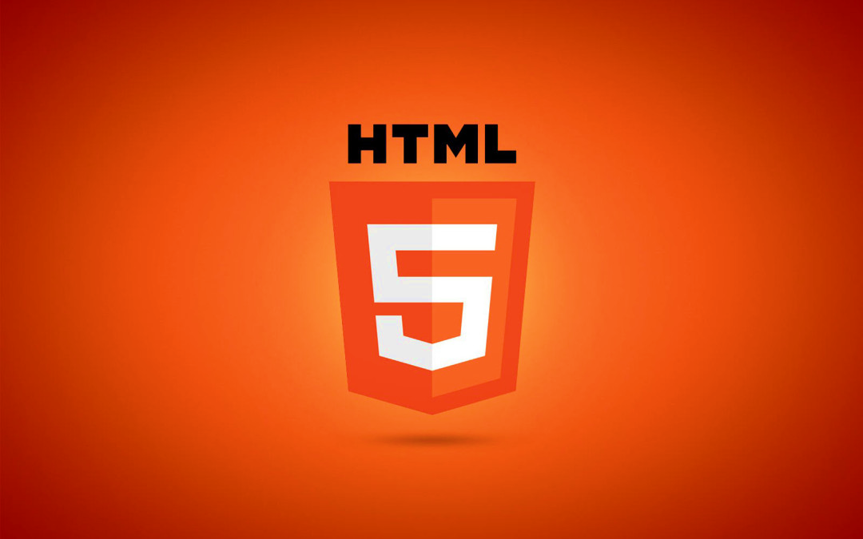

Slide 2

HTML 5
Introduction
מבוא

Slide 3
HTML היא השפה המשמשת לבניית והצגת תוכן בדפי אינטרנט, תוכן אינטרנטי יכול להיות מורכב למשל מכותרת, קבוצת פסקאות, רשימת נקודות, תמונות וטבלאות מידע

Slide 4
HTML מבוא
HTML איננה שפת תכנות היא שפת תגיות(ראו להלן), והיא משמשת כדי לספר לדפדפן איך להציג את התוכן של דף אינטרנט נתון.
שפת HTML מורכבת מסדרה של אלמנטים שבהם ניתן לעטוף את התוכן של הדף על מנת להציג אותו בדרך מסוימת או לגרום לו לפעול בצורה מסוימת.
התגיות העוטפות יכולות להפוך מילה או תמונה לקישור (הפניה לדף או כתובת אחרת), כמו כן להציג טקסט כפסקה או כותרת, להבליט להגדיל או להקטין טקסט ועוד.

Slide 5
ניקח לדוגמה את הטקסט הבא:
<p>
<h1>
Hello I'm a new student in guerrilla
</h1>
</p>
אם נרצה שהוא יוצג כפסקה בפני עצמה למשל נוכל לעשות זאת על יד שנעטוף אותו בתגית <p></p>
אם לעומת זאת נרצה להציג את אותו הטקסט ככותרת ראשית למאמר נעטוף אותו בתגית <h1></h1> המשמשת להצגת טקסט ככותרת ראשית.

Slide 6
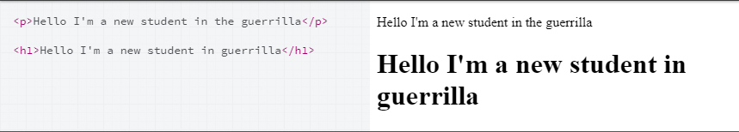
קוד הHTML
התוצאה בדפדפן
לכל אלמנט (למשל כותרת או פסקה או תמונה וכן הלאה) בHTML יש תגית ייעודית המשמשת כמעטפת לצורך הצגת תוכן באופן הרצוי.

Slide 7
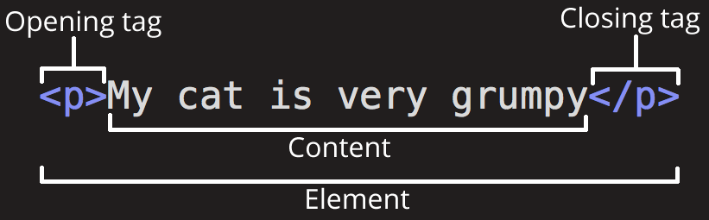
מבנה האלמנטים בHTML
החתול שלי מאוד מצוברח

Slide 8
החלקים העיקריים של האלמנט למעלה הם כדלהלן:
תג פותח
תג סוגר
התוכן
האלמנט
התג הפותח מכיל את שם האלמנט (בדוגמה שלנו h1) כשהוא עטוף בסוגריים זוויתיים, התג הפותח קובע היכן מתחיל האלמנט כלומר ממנו והלאה הטקסט יושפע ויוצג כתוכן כותרת ראשית.
התג הסוגר הוא בדיוק כמו התג הפותח מלבד הבדל אחד, לפני שם האלמנט יבוא קו נטוי. התג הסוגר תוחם את השפעת האלמנט על התוכן ובמקרה שלנו כל טקסט שייכתב לאחרי התג הסוגר כבר לא יוצג ככותרת ראשית. במילים אחרות הטקסט התחום בין שני התגיות, זו הפותחת וזו הסוגרת יושפע מסוג התגית התוחמת אותו ויוצג בהתאם.
התוכן מכיל את תוכן האלמנט (כמה מפתיע…) במקרה שלנו – טקסט.
האלמנט הוא המכלול של הכל, התג הפותח ביחד עם התג הסוגר ביחד עם התוכן מהווים את האלמנט.

Slide 9
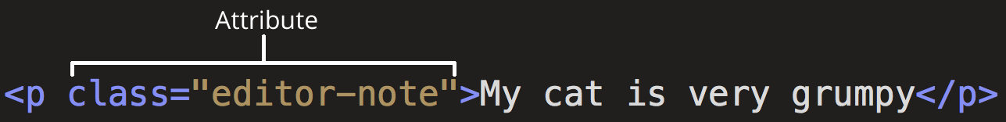
(תכונות) Attributes
חלק מהמבנה של אלמנט HTML הוא תוספת מידע המצורפת לאלמנט אשר איננו מעוניינים שתוצג לגולש, תוספות מידע אלה מתפקדות כתכונות של האלמנט ונקראות בהתאם Attributes
אטריביוט נראה כך:
אטריביוט הוא למעשה זוג המורכב משם וערך בדוגמה שלנו שם האטריביוט הוא class והערך של האטריביוט הוא editor-note

Slide 10
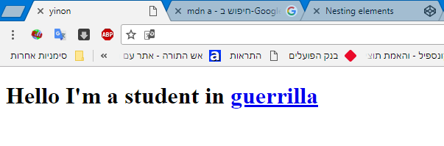
קינון אלמנטים (Nesting)
בHTML ניתן לשים אלמנט בתוך אלמנט אחר, במילים אחרות ניתן לקונן אלמנט בתוך אלמנט. אם למשל במשפט הדוגמה שלנו "אני סטודנט בגרילה" שמוצג ככותרת ראשית ע"י התגית h1, נרצה שהמילה גרילה תהיה קישור לאתר גרילה נוכל לבצע זאת ע"י קינון האלמנט a (anchor) המייצג קישור בתוך האלמנט h1, וכך המילה גרילה תהיה גם כותרת ראשית וגם קישור.
<h1> Hello I'm a student in guerrilla </h1>
<a>
</a>
כך זה יראה בדפדפן -->

Slide 11
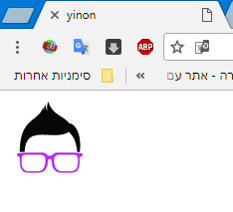
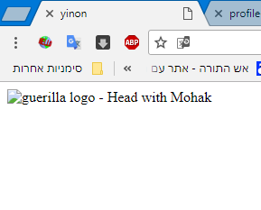
אלמנט ריק
לכמה מהאלמנטים בHTML אין תוכן ולכן הם נקראים אלמנטים ריקים למשל האלמנט <img>
<img src="profile-80.jpg" alt="guerilla logo - Head with Mohak">
בדוגמה שלפנינו לאלמנט <img> ישנם שתי אטריביוטים src ו alt אך אין לו תג סוגר </img> – זאת מכיוון שאין שום תוכן שהוא אמור להשפיע עליו, מטרת האלמנט img היא לא להשפיע על תוכן אלא להטמיע בתוך מסמך הHTML תמונה היכן שמוצב האלמנט.

Slide 12
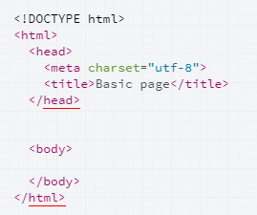
מבנה הדף בHTML
לדף סטנדרטי בHTML יש מבנה כללי בסיסי קבוע, מעין מסגרת, שלתוכו מצטרפים האלמנטים הבודדים כמו כותרת, פיסקה, תמונה וכו בשילובים שונים לפי צורך הדף.
כעת נבחן את דוגמת הקוד הבאה המכילה את המסגרת, את השלד הבסיסי של כל דף HTML.

Slide 13
<DOCTYPE html!>
בזמנים עברו כאשר שפת הHTML הייתה בחיתוליה הפתיח DOCTYPE שהוא היחיד במסמך שאינו אלמנט HTML נועד לשמש כקישור לסט של חוקים שהדף היה אמור להתחקות אחריהם כדי להחשב מסמך HTML תקני. בעבר, טרום HTML5 הפתיח היה יותר ארוך והכיל בתוכו את הקישורים הנ"ל. כיום כל זה אינו רלוונטי ולמעשה כיום תפקיד הפתיח הזה הוא ליידע את הדפדפן שקורא את המסמך שמדובר במסמך HTML5.
דוגמה לפתיח doctype מ -HTML 4- בו ניתן לראות שבעבר הdoctype הכיל קישורים לקביעת תקינות המסמך:
<html></html>
האלמנט html הוא האלמנט העוטף את כל התוכן של המסמך ונקרא אלמנט השורש – root element

Slide 14
<head></head>
האלמנט head מהווה את ראש המסמך, המוח, ופועל כמסגרת שמכילה בתוכה את כל הדברים שאנחנו מעוניינים לכלול בדף אבל בלי שיוצגו ויזואלית לגולש.
למשל אלמנטים המגדירים מילות מפתח למנועי חיפוש או את תיאור הדף שיוצג במנועי החיפוש, חוקי Css שיקבעו את העימוד והעיצוב של הדף, הגדרת הקידוד של המסמך (לאיזה תווים יתורגמו האותיות שאנחנו מקלידים – מה שמונע את הצגת הדף כג'יבריש) וכו.
<body></body>
האלמנט body מתפקד כגוף המסמך והוא יכיל את כל מה שאנחנו מעוניינים להציג ויזואלית לגולש, כמו תוכן טקסט, וידאו, אוידו, תמונות, טפסי יצירת קשר וכל דבר אחר.
<"meta charset="utf-8>
האלמנט הזה מכונה אלמנט מטא כיוון שהוא מכיל מידע על, מידע כללי על המסמך למשל במקרה שלנו meta charset קובע באיזה סט תווים יוצג המסמך, אלמנט זה יופיע בכל מסמך HTML שאנחנו כותבים וזה חשוב כדי שהמסמך יופיע באוסף התווים מקבוצת utf-8 ולא יוצג לנו תוכן ג'יבריש.

Slide 15
<title></title>
האלמנט <title> המופיע בhead (מקונן בתוך הhead) קובע את שם הכותרת שתופיע על הכרטיסייה בדפדפן שמציגה את הדף שלנו, כמו כן הוא קובע את השם שיופיע ברשימת המועדפים במקרה ונשמור את הדף למועדפים.

Slide 16
אלמנטים בסיסיים בHTML
כעת נסקור בקצרה את האלמנטים הבסיסים הנפוצים והשימושיים ב HTML:
כותרות (Headings):
האלמנט head מאפשר לקבוע חלקים מסוימים מהטקסט ככותרות, כמו שבספר יש את כותרת הספר, ובכל פרק יש את כותרת הפרק ובכל פרק יש כותרות משנה, כך אמור להראות מסמך HTML . לכל דף יש את הכותרת הראשית המיוצגת ע"י התגית <h1> לאחר מכן יש את הכותרת ברמה עליונה המיוצגת ע"י התגית <h2> לאחר מכן התגית <h3> מייצגת כותרת משנה, התגית <h4> מייצגת תת כותרת משנה וכן הלאה עד התגית <h6>. בדרך כלל השימוש הנפוץ הוא בשלושת או ארבעת תגיות הכותרת הראשונות.

Slide 17
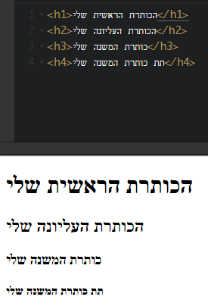
קוד HTML
תוצאה בדפדפן

Slide 18
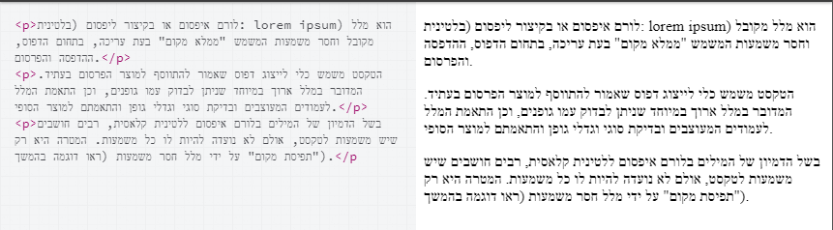
פסקאות (Paragraphs) :
האלמנט <p> מאפשר לאגד קבוצת טקסט כפסקה, כל פסקה באופן אוטומטי תרד לשורה חדשה והאלמנט שיופיע אחריה גם כן יבוא לאחר ירידת שורה.
קוד HTML
תוצאה בדפדפן

Slide 19
רשימות (Lists):
הרבה מהתוכן באינטרנט הוא רשימות לHTML יש אלמנטים המיוחדים לכך, תיוג תוכן במסמך כרשימה יכיל לפחות שני אלמנטים כפי שנראה להלן. ישנם שני סוגי רשימות נפוצות, רשימה ממוספרת ורשימה לא ממוספרת. ברשימה לא ממוספרת נשתמש לרשימה שבה אין חשיבות לסדר כמו רשימת מכולת וברשימה ממוספרת נשתמש לרשימה בה הסדר עקרוני כמו מתכון בישול.
התגית <ul> (קישור של Unordered lists) תשמש כתגית רשימה ראשית לרשימה לא ממוספרת. התגית <ol> (קיצור של Ordered lists) תשמש כתגית ראשית לרשימה ממוספרת לאחר מכן בתוך כל תגית רשימה ראשית נקונן את התגית <li> (קיצור של list item) שמשמת לאגד כל פריט ברשימה.

Slide 20
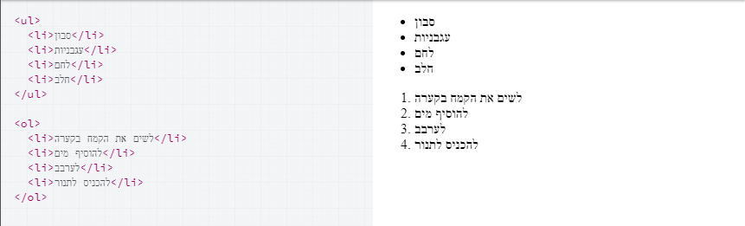
קוד HTML
תוצאה בדפדפן

Slide 21
קישורים (Links):
הקישורים הם מה שהופכים את האינטרנט למה שהוא ולכן החשיבות שלהם רבה. בכדי ליצור קישור נשתמש בתגית <a> (קיצור של anchor).
נבחר טקסט כלשהו לאחר מכן נעטוף אותו בתגית <a> לתגיתa נוסיף את האטריביוט href (קיצור של hypertext reference – , הפנית היפר-טקסט), לאטריביוט href ניתן כערך את כתובת הדף אליה אנו מעוניינים להפנות (כולל הקידומת (http.
<a href=“”>
<a>
</a>
<a href=“https://www.guerrilla.co.il”>
אתר גרילה

Slide 22
סיכום:
סקרנו בכלליות את שפת התגיות HTML אם נעשה סיכום דף עם כל האלמנטים שסקרנו נקבל דף בסגנון הזה.

Slide 23
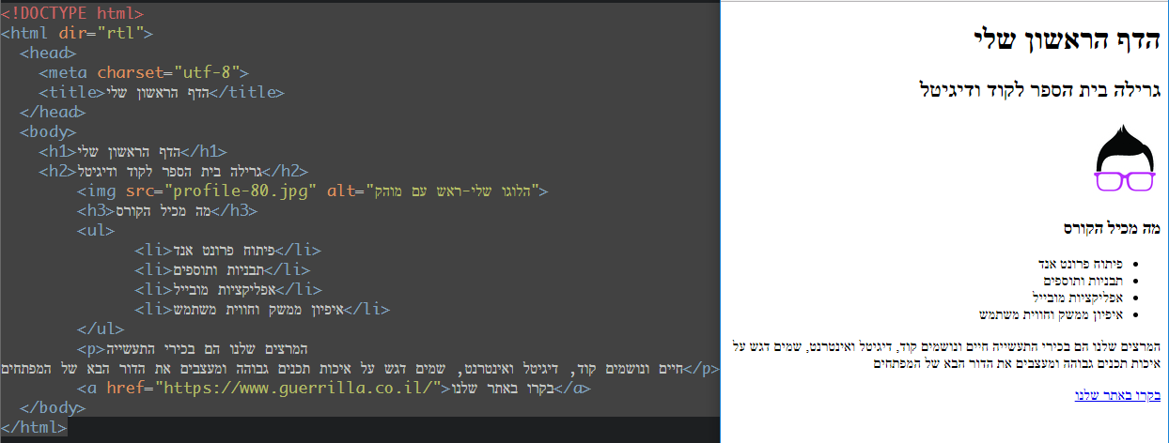
קוד HTML
תוצאה בדפדפן

